Slide 1
ÇEVRE ANALİZLERİ
PROF. DR. CEMAL ZEHİR
Yönetim ve Organizasyon Ana Bilim Dalı

Slide 2
4.STRATEJİK ANALİZLER : ÇEVRE ANALİZLERİ
4.1.SWOT ANALİZİ; 1970’li yıllarda, iş yönetimi (business management) amacıyla kullanılmaya başlanan SWOT analizi, daha sonraki yıllarda, farklı uygulama alanları için de bir analiz ve planlama aracı olarak kullanılmaya başlanmaktadır
İlk olarak Albert Humprey tarafından SOFT (Satisfactory, Opportunity, Fault, Threat) analizi şeklinde ortaya atılan kavram,
Urick ve Orr (1964) tarafından, SWOT analizi olarak yeniden düzenlenerek ilk defa bir konferansta sunulmuştur.

Slide 3
SWOT kelimesi:
Avantajlar (Strenghts)
Dezavantajlar (Weaknesses)
Fırsatlar (Opportunities)
Tehditler (Threats)
dört ingilizce kelimenin baş harflerinden meydana gelmektedir .
Analizin gerçekleştirilmesi, oluşturulan SWOT matrisi doğrultusunda iç faktörler (güçlü ve zayıf yönler) ile dış faktörlerin (fırsat ve tehditler) belirlenmesiyle sağlanmaktadır.

Slide 4
Stratejik planlamada, mevcut durumun ortaya konulması amacıyla, öncelikle sisteme ilişkin SWOT parametreleri belirlenmekte, daha sonra, mevcut durum analizini yapmak için de SWOT matrisi oluşturulmaktadır.
SWOT matrisi, sistemin iç ve dış faktörlerinin analiz edilmesi sonucunda, stratejik bir görüşün ortaya çıktığı aşamadır.
Bir matrisin incelenerek stratejik görüşün oluşturulması, ilk satır ve sütunda yer alan parametrelerin birbirleri ile ilişkili olarak analiz edilmesi ile mümkün olmaktadır.

Slide 5
Strateji - TOWS
SWOT ve TOWS analizleri, karşılaştığımız stratejik seçenekleri daha iyi anlamamızda bize yardımcı olur. Çünkü strateji, hedefin nasıl başarılacağını belirleme sanatıdır.
SWOT ve TOWS şu sorulara cevap verir:
Stratejilerinde en güçlü nasıl olursun?
Zayıflıklarını nasıl aşarsın?
Fırsatlarından nasıl yararlanırsın?
Tehditlerini nasıl yönetirsin?

Slide 6
SWOT (GZFT) Analizi
İç Faktörler | Güçlü Yanlar | Zayıf yanlar
 | • Hammadde ile ilgili güçlü yanlarımız? | • Pazarlama zafiyetlerimiz nelerdir?
 | • İnsan kaynaklar ile ilgili güçlü yanlarımız? | • Dağıtım zafiyetlerimiz nelerdir?
 | • Yerel avantajlarımız nelerdir? | • Üretim zafiyetlerimiz nelerdir?
 | • İklimsel avantajlarımız nelerdir? | • Girdiler ile ilgili zafiyetlerimiz nelerdir?
 | • Maliyet avantajlarımız nelerdir? | • Yeterli finansman kaynağımız var mı ve bu kritik mi?
 | • Dağıtım ağı ile ilgili güçlü yanlarımız? | • Sanayimiz birlikte çalışma konusunda yetnekli mi?
 | • Bize özel ayrıştırıcı özellkli kaynaklarımız neler? | • Sanayi, iş ortamı ve altyapı ile ilgili temel politika darboğazları nelerdir?
 | • Bu varlıklarımızı, avantajımız için nasıl değerlendiriyoruz? | • Kamu kurumları sanayiyi destekleme veya düzenlenme konularında ne kadar etkin?
 | • Kamu politikaları ve kurumları yönünden bizi güçlü kılan yönler nelerdir? | • Başka hangi zayıflıkları sanayiyi zora sokuyor?
Dış Etkenler | Fırsatlar | Tehditler
 | • Sanayi için büyüme yönleri nelerdir? | • Neler ters gidebilir?
 | • Potansiyel niş ürünler veya pazarlar nelerdir? | • Rekabet ne yapıyor?
 | • Gerçekleşmemiş katma değer fırsatları var mı? | • Bizi etkileyebilecek önemli yerli trendler nelerdir?
 | • Ulusal veya uluslararası yeni pazara giriş imkanları var mı? | • Bizi etkileyebilecek önemli küresel trendler neler?
 | • Hangi kamu kurumları (elçilikler, odalar, dernekler) dış pazarlara erişimde yardımcı olabilir? | • Uluslararası piyasalarda nasıl göründüğümüzü biliyor musunuz?
 | • Hangi iletişim araçları daha fazla iletişim; bilgi-internet portalları ve haber bültenleri için uygun aday olabilir? | • Bizim ürünlerimizin yerini alabilecek ikame ürünler var mı?
 | • Hangi anahtar trendler (piyasa, ticaret ve sanayi politikaları) yeni fırsatlar inşa ediyor? | • Uluslararası çalışma standartları karşılıyor muyuz?
 | • Doğrudan rekabet halinde olduğumuz ürün / endüstri segmentleri hangileridir? Ne yapıyorlar? | • Uluslararası kalite ve tüketici güvenlik standartlarını karşılıyor muyuz?

Slide 7
Strateji – TOWS
 | GÜÇLÜ TARAFLAR | ZAYIF TARAFLAR
FIRSATLAR | GF Stratejileri: Kuruluşun hem güçlü yönlerini hem de dış çevrenin sunduğu fırsatların olumlu etkilerinden azami düzeyde yararlanmaya yönelik olarak geliştirilen stratejilerdir. | ZF Stratejileri : Dış fırsatlardan yararlanarak mevcut zayıf yönleri giderecek stratejiler oluşturulabilir.
TEHDİTLER | GT Stratejileri : Dış çevredeki tehditlerin olumsuz etkilerini, kuruluşun güçlü yönlerini kullanarak en aza indirmeye yöneliktir. | ZT Stratejileri : zayıf yönler ve tehditlerin olumsuz etkilerini en aza indirmeye yöneliktir.

Slide 8
Strateji
Stratejik Planlarda Hedeflerden sonra bu hedeflerin nasıl gerçekleştirileceğine dair stratejiler geliştiririz. Bu stratejileri geliştirirken kritik sorulardan ve TOWS matrisinden yararlanırız. Ancak TOWS matrisinden önce her bir hedef için SWOT analizi yaparız. Daha sonra da stratejileri belirlemek üzere TOWS analizine geçeriz.

Slide 9
GZFT Stratejileri Oluşturma
Kuruluş İçi Unsurlar
Güçlü Yönler (G)
Sadece 5-10 en güçlü
Zayıf Yönler (Z)
Sadece 5-10 en zayıf
GF Stratejileri
Fırsatlardan yararlanmak için güçleri kullan
ZF Stratejileri
Zayıfları iyileştirerek
Fırsatlardan yararlanmak
GT Stratejileri
Güçlerden yararlanarak Tehditlerden kaçın
ZT Stratejileri
Zayıfları minimuma indir ve Tehditlerden kaçın, savunma planlarını hazırlamaya yarayan stratejilerdir
Fırsatlar (F)
Sadece 5-10 en önemli
Çevresel Unsurlar
Tehditler (T)
Sadece 5-10 en önemli

Slide 10
Strateji - TOWS
G
TEHDİT VAR VE GÜÇLÜSÜN!
TEHDİTİ UZAKLAŞTIRMAK İÇİN
GÜÇLÜ YÖNLERİNİ KULLAN
FIRSAT VAR VE SEN GÜÇLÜSÜN!
FIRSATLARIN AVANTAJI İÇİN
GÜÇLÜ YÖNLERİNİ KULLAN.
F
T
TEHDİT VAR VE
SEN ZAYIFSIN!
ZAYIFLIĞINI AZALT VE
TEHDİTTEN KURTUL.
FIRSAT VAR VE SEN ZAYIFSIN!
ZAYIFLIĞINI YENMEK İÇİN
FIRSATI KULLAN.
Z

Slide 11
Strateji - TOWS
İÇ FAKTÖRLER VE DIŞ FAKTÖRLER | GÜÇLÜ YÖNLER | ZAYIF YÖNLER
FIRSATLAR | G-F Stratejileri | Z-F Stratejileri
TEHDİTLER | G-T Stratejileri | Z-T Stratejileri

Slide 12
ÇEVRESEL ANALİZ İÇİN KULLANILAN TEKNİKLER
SÖZEL KAYNAKLAR
Bilimsel konferans ve toplantılar,
Radyo ve Tv. Özel programları,
Değişik kademelerde görev yapan personelin değişik çevre faktörleri hakkındaki görüş ve düşünceleri,
Toptancı ve acentalarla işletmeye mal satan kişi ve kurumlar,
Sermaye piyasası analistleri,
Hissedarlar,
Danışman kişi ve kurumlar,
Hükümet ve üniversite uzman personeli.
BAZI YAZILI KAYNAKLAR
DİE ve TÜSİAD, Sanayi ve Ticaret Odaları ile Odalar Birliğinin yayınları,
Kitaplar, makaleler, dergiler ve günlük ve haftalık gazeteler.

Slide 13
4.2.PESTLE ANALİZİ
GENEL ÇEVRE
Uluslararası Siyasi Çevre
Uluslararası Ekonomik Çevre
Teknolojik Çevre
Hukuki ve Ahlaki Çevre
Sosyo-kültürel Çevre
Ekolojik Çevre

Slide 14
ÇEVRE ANALİZİ
Çevresel değişmeler çok hızlıdır.
Yönetici bunların sistematik bir şekilde analizine etmelidir.
Bu faktörler işletmeye bir takım imkan ve fırsatlar sağladığı gibi bazı tehlike ve tehditlerin de kaynağını oluşturmaktadır.
Sistematik analiz yapan işletmeler diğer işletmelere nazaran daha etkindirler.
Erken teşhis işletmelerin bir takım tehlikeleri önceden görmelerine ve zamanında tedbir almalarına imkan sağlar.

Slide 15
4.GENEL ÇEVRE
Bir çevre analizinin etkin ve etkili bir şekilde yapılabilmesi için, yönetimin örgütsel çevrenin nasıl bir yapıya sahip olduğunu tespit etmesi gerekir.
Genel çevre kısaca siyasi, ekonomik,
sosyo-kültürel, teknolojik , ekolojik
ile hukuksal, dinsel ve ahlaksal
faktörlerdir.

Slide 16
GENEL ÇEVRE DEĞİŞKENLERİNİN İŞLETMELER AÇISINDAN ETKİLERİ
Genel çevredeki gelişmeler genelde hem ürün hem de pazarlar için genişleme fırsatları sağlar.
Genel çevredeki gelişmeler rekabet hatlarını değiştirir.
Bu gibi değişiklikler ise genellikle çeşitli alanlardaki hukuki düzenlemelerle ortaya çıkabilir.
Aynı çevresel değişim farklı sektörlere farklı etkiler yapabilir.
Bir çevresel eğilimin etkisi aynı sektördeki farklı firmalar için farklı olabilir.
Genel çevrenin firmaya etkileri ülkeden ülkeye değişir.

Slide 17
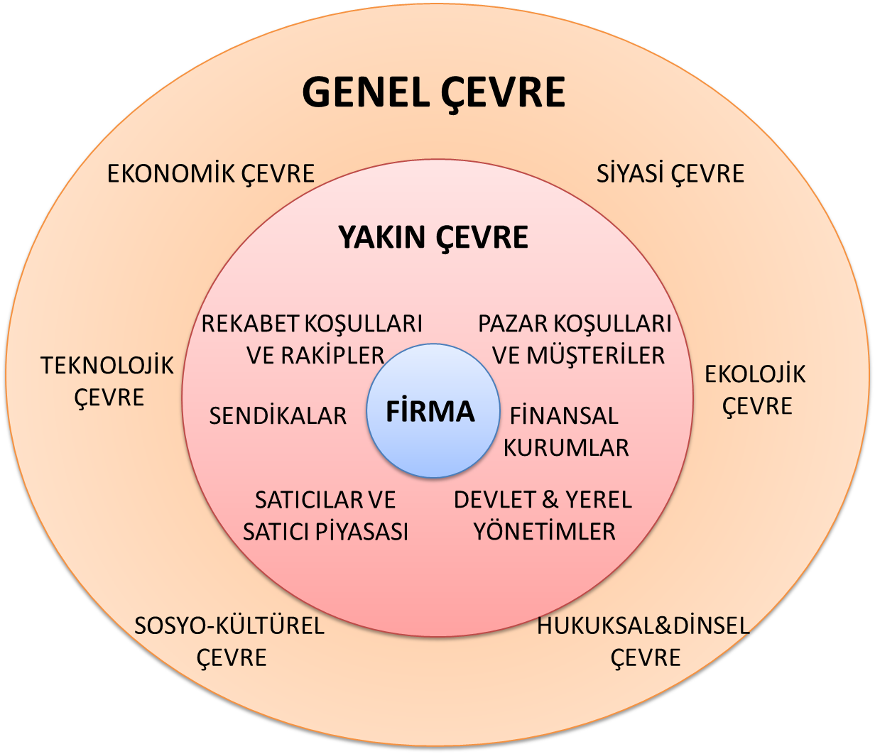
ŞEKİL 1. FİRMANIN GENEL & YAKIN ÇEVRESİ

Slide 18
GENEL ÇEVRE DEĞİŞKENLERİNİN İŞLETMELER AÇISINDAN ETKİLERİ
Genel çevredeki gelişmeler genelde hem ürün hem de pazarlar için genişleme fırsatları sağlar.
Genel çevredeki gelişmeler rekabet hatlarını değiştirir.
Bu gibi değişiklikler ise genellikle çeşitli alanlardaki hukuki düzenlemelerle ortaya çıkabilir.
Aynı çevresel değişim farklı sektörlere farklı etkiler yapabilir.
Bir çevresel eğilimin etkisi aynı sektördeki farklı firmalar için farklı olabilir.
Genel çevrenin firmaya etkileri ülkeden ülkeye değişir.

Slide 19
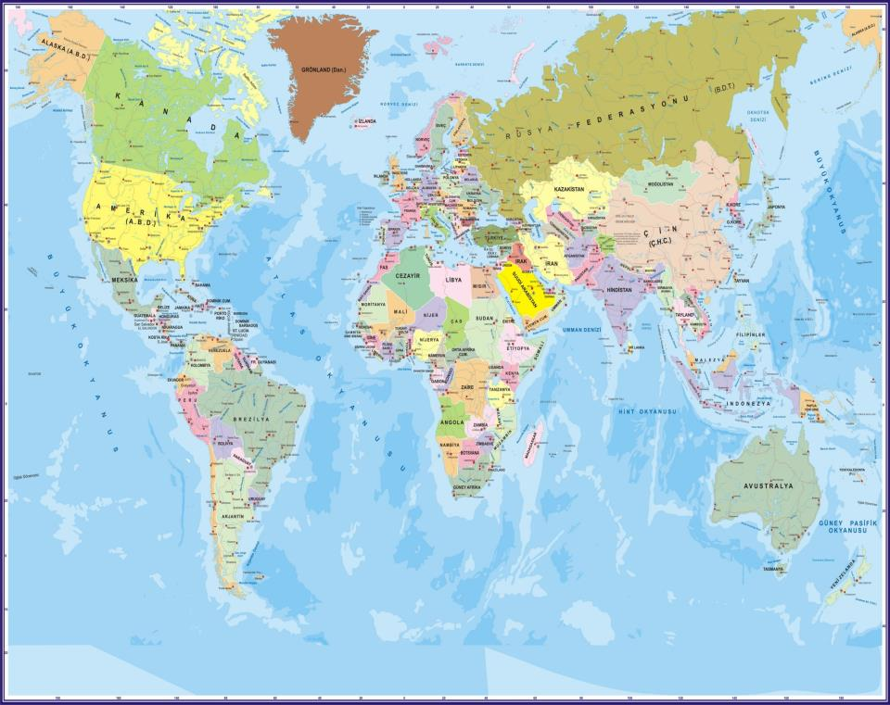

Slide 20
1.DÜNYANIN POLİTİK ÇEVRESİ
Artan teknolojik ve ekonomik gelişmeler ve değişmelerle dünya adeta küçülmüştür.Küreselleşme hareketleri ulusal ölçü ve alışkanlıkları değiştirerek ulusları birbirine yakınlaştırmıştır.Küresel organizasyonlar şunlardır;
ABD, onun öncülüğündeki Kanada ve Orta Güney Amerika ülkelerinin oluşturduğu NAFTA ekonomik birliği,
Ekonomik ve siyasi güç olarak bağımsız devletler topluluğu,
Ekonomik ve politik güç olarak Avrupa Birliği,
Japonya ve uzakdoğu ülkelerinin kurmuş oldukları ASEAN birliği,
Bir ülkedeki veya bölgedeki siyasi ortam ve bununla ilgili yasal düzenlemeler işletmelerin karar alma süreçleri ve gelecekleri üzerinde etkilidir.

Slide 21
1. DÜNYANIN POLİTİK ÇEVRESİ
Artan teknolojik ve ekonomik gelişmeler ve değişmelerle dünya adeta küçülmüştür.
Küreselleşme hareketleri ulusal ölçü ve alışkanlıkları değiştirerek ulusları birbirine yakınlaştırmıştır.
Siyasi çevre etmenleri;
Siyasi rejimin tipi,
Hükümetin istikrarı,
Muhalefetin gücü,
Toplumsal gerginlikler,
Hükümetin dış yatırıma bakışı ve teşvikleri,
Ülkenin dış politikası gibi faktörlerdir.

Slide 22
ASYA - AVRUPA VE AFRİKA BAĞLAMINDA TÜRKİYE
2015 Yılı Toplam Nüfus
Lübnan | 5.850.743
İsrail | 8.380.400
Mısır | 91.508.084
Irak | 36.423.395
Ürdün | 7.594.547
İran | 79.109.272
Kuveyt | 3.892.115
Libya | 6.278.438
S. Arabistan | 31.540.372
Tunus | 11.107.800
B.A.E. | 9.156.963
Yemen | 26.832.215
Fas | 34.377.511
Cezayir | 39.666.519
Suriye | 18.502.413
Sanılanın aksine Arap Dünyası Türkleri seviyor.

Slide 23
AVRUPA cephesi yenİ paydaşlar
BALKANLAR
Bosna
Kosova
Arnavutluk
Sırbistan
Hırvatistan
Bulgaristan
Romanya
Yunanistan
Karadağ
Makedonya
AVRUPADAKİ TÜRK İŞÇİLERİ
Avrupa birliği; her hareketi, dostluğu ve gizli düşmanlığı ile bizi etkiledi ve etkileyecek.

Slide 24
ASYA cephesi yeni paydaşlar
KAFKASYA
Çeçenistan
Dağıstan
Abazya
Gürcistan
Ermenistan
Acaristan (Batum)
ORTA ASYA
Azerbaycan
Kırgızistan
Kazakistan
Türkmenistan
Özbekistan
Tacikistan
Afganistan
Doğu Türkistan
Diğer Özerk Türk Cumhuriyetleri

Slide 25
2. EKONOMİK ÇEVRE İNCELEMESİ
Ülkeler kalkınmışlıkları açısından üç grupta incelenirler; gelişmiş ülkeler, gelişmekte olan ülkeler ve az gelişmiş ülkeler diye sınıflanabilir.Ekonomik incelemelerde dikkate alınması gereken değişkenler şunlardır.
Milli gelir miktarı ve yıldan yıla artış oranları
Kişi başına milli gelir dağılımları
Kamu ve özel kesimin milli gelir içindeki payları ve yıldan yıla artış oranları
Tasarrufların yatırıma dönüşme eğilimleri
İşletmenin üretimine giren ara mallarını üreten endüstri kollarındaki yatırım eğilimi
Hammadde ve işgücü masraflarının artış eğilimi
Devletin ekonomideki para ve maliye politikaları
Devletin para ve maliye politikalarına bağlı olarak oluşan enflasyonun seyri

Slide 26
EKONOMİK DEĞİŞKENLER
Gayrisafi milli hasıla
Faiz oranları
Para arzı
Eflasyon oranı
İşsizlik oranı
Ücret-fiyat kontrolü
Devalüasyon

Slide 27
3. SOSYO-KÜLTÜREL ÇEVRE
Zamanımız sosyo kültürel yönden bir geçiş dönemi olarak değerlendirilmektedir.Dünyadaki geleneksel değerler sistemleri hızla değişmektedir.
Bu değişmenin başlıca nedenleri şunlardır.
Hızlı nüfus artışı ve şehirleşme,
Haberleşme araç ve tekniklerindeki gelişmeler,
Öğretim ve eğitim sistem ve yöntemlerindeki yenilikler,
Bilimsel,teknik ve felsefi gelişmeler,
Sosyo-kültürel faktörler bir toplumu tanımlayan temel değerleri ihtiva eder.
İşletmeler, içinde geliştiği toplumun temel kültürel değerlerini dikkate almak zorundadırlar.

Slide 28
SOSYO-KÜLTÜREL TOPLUMSAL ÖZELLİKLER
Aile yapısının çekirdek aile yapısı biçimine dönüşmesi eğilimi artmaktadır
Toplumsal gelenekler toplumun yasakladığı ve hoş karşılamadığı bazı alışkanlıklar
Ailelerin çok çocuk yapma yerine az çocuk yapmayı tercih etmeleri
İşletmenin faaliyet yaptığı bölge halkının yaşantı biçimi
Halkın kültürel düzeyi

Slide 29
SOSYO-KÜLTÜREL TOPLUMSAL ÖZELLİKLER
Hanımların çalışma hayatına daha yüksek oranda katılmaları (kreş, anaokulu, hazır yemek vb.Sektörleri ortaya çıkardı.)
İnsanların tek bir yerde yaşama alışkanlıklarının değişmesi (dinlenme eğlenme, spor amaçlı yer değiştirmeler)
İşletmelerde çalışan insanların calışma saatlerini azaltma, sosyal faaliyetleri ve yaşam kalitesi artırma ile yönetimin
tutumunu insanileştirme ve demokratikleştirme
istekleri ortaya çıkmıştır.

Slide 30
SOSYO-KÜLTÜREL DEĞİŞKENLER
Yaşam tarzı değişmeleri
Kariyer beklentileri
Tüketici hareketliliği
Nüfusun büyüme hızı
Nüfusun yaş dağılımı
Nüfustaki bölgesel hareketler
Yaşam beklentileri
Doğum oranları

Slide 31
4. TEKNOLOJİK ÇEVRE
En hızlı değişen faktörlerden biri teknolojik çevre koşullarıdır.
Yenilikler eski ürünleri bir gecede işlevsiz hale sokarken, yeni ürün imkanları sağlamaktadır.
Teknolojinin etkisi yeni ürün, makine, araç, malzeme ve hizmetlerde ortaya çıkar.
Teknolojinin faydalarından bazıları yüksek verimlilik, artan standartlar ve genişleyen ürün yelpazesidir.
Üretim teknolojisi de ürün teknolojisi gibi hızlı bir değişim yaşamaktadır. Teknolojik çevredeki gelişme hızı, firmaları yenilikçi olmaya ve yenilikleri kendi bünyelerine adapte etmeye itmektedir.

Slide 32
TEKNOLOJİK ÇEVRE
Bazı işletmeler ar-ge faaliyetleri ile bu değişimlere ayak uydururken bazıları ise teknoloji transferine yönelmektedir.
Teknolojinin hızla gelişmesi ile beraber ürün-hayat eğrilerinin kısalması, ikame malların çoğalması ve imalatta otomasyona geçilmesi işletmelerde teknoloji transferi ve araştırma-geliştirme masraflarını artırırken yenilikçilik imkanları da oluşturmaktadır.

Slide 33
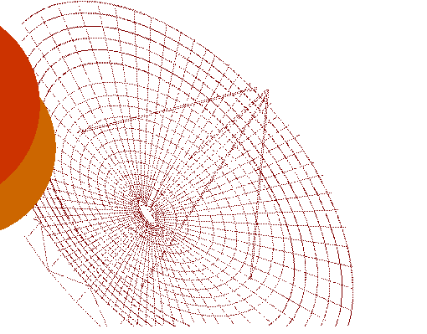
TEKNOLOJİK DEĞİŞKENLER
Ar-ge için toplam devlet harcamaları
Ar-ge için toplam endustri harcamaları
Teknolojik çalışmalar üzerine yoğunlaşma
Patent koruma
Yeni ürünler
Labaratuardan pazara teknoloji geliştirmede yeni gelişmeler
Otomasyon aracılığı ile verimlilik gelişmeleri

Slide 34
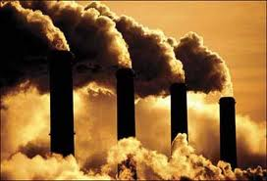
5. EKOLOJİK ÇEVRE
Ekoloji, doğa ile canlılar arasındaki ilişkileri ve yaşama dengelerini araştıran bir bilim dalıdır.
Fabrika bacaları havayı kirletmekte, çeşitli solunum yolu hastalıklarına ve ozon tabakasının delinmesine yol açmaktadır.
Fabrikaların nehirlere, göllere ve denizlere zehirli atıklar bırakarak temiz suyu kıtlaştırmaktadır.
Sanayi atıkları toprağın humus tabakasını eriterek yok etmektedir.
Ekolojinin bozulması sonucu hammaddeler azalmaktadır.

Slide 35
EKOLOJİK ÇEVRE
İşletmeler ekolojik çevreyi koruması şart olmuştur.
Kirlilik kontrol teçhizatı, ekolojik ölçüm aletleri ve temiz üretim teknolojileri ihtiva eden bilgisayar donanımlarıyla çevreye zarar vermeden üretim ve taşımacılık yapılabilmaktedir.
Firmaların ekoloji hassasiyetleri atıkların azalması, enerji tasarrufu, malzemelerin yeniden kullanımı gibi avantajlar sağlamaktadır.
Ayrıca kamu nezdinde şirketin imajı iyileşecektir.

Slide 36
6. HUKUKSAL,DİNSEL VE AHLAKSAL İNCELEMELER
Devlet işletme faaliyetlerine, kanunlar, tüzükler, kararnameler ve yönetici ve düzenleyici kuralları ile mudahale eder. Ayrıca;
Hukuki sistem,
Uluslararası anlaşmalar,
Patent kanunları ve iş kanunu,
Sendikalar,
Sosyal sigortalar,
Asgari ücret,
Teşvikler,
Yatırım alanları ve çevre sağlığı gibi işletmelerin ekonomik işleyişine müdahaleleri ön gören düzenlemeler bu kapsamdadır.

Slide 37
HUKUKSAL VE DİNSEL VE AHLAKSAL İNCELEMELER
Hukukun yazılı olarak şekillendiremeyeceği bir takım boşluklarıda dinler ve toplumların değer sisteminden oluşan ahlaksal kurallar tarafından doldurulur. İşletmeler bu konularda bilgi toplama, analiz yapmalıdır.

Slide 38
POLİTİK VE YASAL DEĞİŞKENLER
Tekelciliği önleme düzenlemeleri
Çevre koruma kanunları
Vergi kanunları
Dış ticaret düzenlemeleri
Yabancı fırmalara yönelik tutumlar
Hükümetlerin istikrarı

Slide 39
YAKIN ÇEVRE ANALİZİ

Slide 40
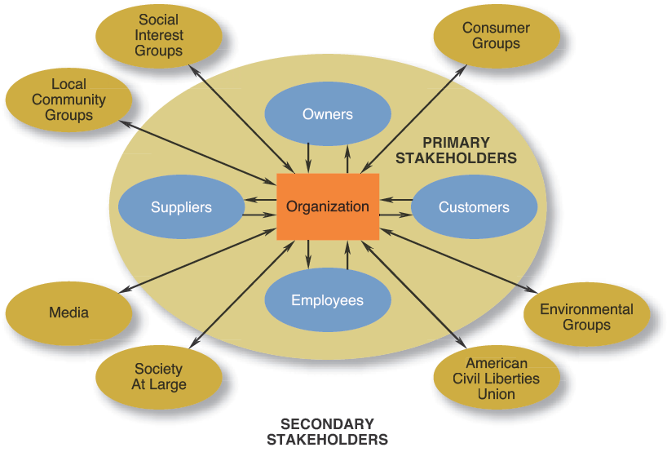
Sosyal Paydaşlar
BİRİNCİL PAYDAŞLAR
İKİNCİL PAYDAŞLAR
KAYNAK: Business & Society: Ethics and Stakeholder Management, 3rd edition, by A. B. Carroll. 1996.

Slide 41
YAKIN ÇEVRE
1.DEVLET VE YEREL YÖNETİM DÜZENLEMELERİNE İLİŞKİN FAKTÖRLER
Devlet ve yerel yönetim, işletmenin faaliyetleri konusunda önemli ölçüde etki yapmaktadır.
DEVLET
Yıllık ücret seviyelerini düzenleme,
Fiyat kontrolünü yasa ve kararnameler doğrultusunda belirler.
Asgari ücreti belirleme,
DEVLET VE YEREL YÖNETİMLER:
Eşit istihdam için kuruluş yeri tayini,
Organize sanayi bölgeleri ve teşvik tedbirleri,
İş güvenliği,
Taksitli ve indirimli satışlar,
Çevre bozulması ve kirlenmesi ile ilgili çalışmalar yapar.

Slide 42
HÜKÜMET VE DEVLET
Stratejik değişimde etkindir.
İmkan ve tehlikelerin bazen de her ikisinin artmasına sebep olur.
Yabancı mallara karşı yerli malları yaptığı düzenlemelerle korur.
Anti tröst ve tekellere karşı yasalarla işletme faaliyetlerini sınırlar.
Diğer bir konu da devletin bazı alanlara girerek işletmelere rakip olmasıdır. Bu sayede,
İthalat rejimini kolaylaştırıp gümrükleri vergilerini azaltarak iç pazarları dış rekabete açar,
Vergi indirimleri ve teşvikleri azaltarak dış pazarların cazibesini azaltır v.b.

Slide 43
2.PAZAR KOŞULLARI VE MÜŞTERİLERİN ÖZELLİKLERİNE İLİŞKİN FAKTÖRLER
Bu faktörlerden en önemli olanları şunlardır:
Nüfus miktarında meydana gelen değişikler
Nüfus piramidindeki değişimler, ölüm yaşının yükselmesi
Nüfusun gelir dağılımı
Ürün ve hizmetlerin hayat eğrisindeki safhası
Müşteri özellikleri

Slide 44
İşletmenin pazar değişkenlerine çok önem vermesi ve şu sorulara cevap araması gerekir:
İşletmemiz hangi pazarlara hitap etmektedir?
Pazarın büyüklüğü ve buradaki pazar payımız nedir?
Pazar durumumuzu nasıl iyileştirebiliriz?
Hangi faktörler pazardaki başarı ve başarısızlığı etkilemektedir?

Slide 45
3. SATICILARA VE SATICI PİYASASINA İLİŞKİN FAKTÖRLER
İşletmeler için üretim faktörlerinin bulunabilirliği ve maliyetleri oldukça önemlidir.
Özellikle satıcılar piyasanın ne ölçüde serbest rekabet halinde oldukları veya oligopol veya monopol durumunda olup olmadıkları ile ilgilenirler.
Serbest rekabetin hakim olduğu satıcı piyasasında kontrol gücü alıcılarda ve oligopol veya monopol durumunda ise piyasa kontrol gücü satıcı firmalardadır.
Alıcının gücü arttıkça tedarik maliyetleri düşer. Bunun tam tersi de doğrudur.
Hammadde maliyetleri ve tedarik koşulları bakımından satıcılarla pazarlık etmeden önce çevresel gelişmeler ve ihtimaller incelenmelidir.

Slide 46
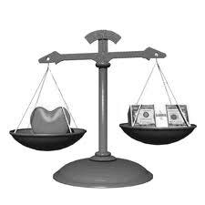
4.FİNANSAL KURUMLARA İLİŞKİN FAKTÖRLER
Sermaye maliyetini oluşturan faiz haddi ve komisyonların oranları işletmenin karlılık oranının altında ise işletme stratejik avantajları değerlendirmek için borçlanmaktan çekinmeyebilir.
İşletmenin borç aldığı fonların maliyetini etkileyen önemli husus, devletin para ve kredi politikasıdır.
Bir endüstrinin gelişmesi ve büyümesi isteniyorsa, özel borçlanma koşulları uygulanabilir,
Devlet bazı alanlarda vergi borçlarını geç tahsil ederek, alacaklarını faizsiz erteleme yoluna giderek büyüme olanaklarını artırabilir.
Strateji uzmanları para piyasasını, merkez bankası kararlarını ve devletin para ve kredi kararlarına ilişkin olayları dikkatle izlemelidir.

Slide 47
5. SENDİKAL KURUMLARA İLİŞKİN FAKTÖRLER
Sendikalar, özellikle işletmenin iş gücü maliyetleri üzerinde etkilidirler. Bu sayede işletmenin rekabet avantajını direkt olarak etkiler.
Sendika ile işletme arasındaki ilişkiler çatışmalı bir şekilde ise, bu durumda, büyüme ve gelişme stratejisi yerine mevcut durumu koruma veya faaliyetleri daraltma stratejisi uygulamak gerekir.
Sendika ile işletme arasındaki ilişkiler karşılıklı anlayış ve birbirlerinin haklarına saygı biçiminde kurulmuş ise, işletme büyüme ve gelişme stratejileri uygulayabilir.

Slide 48
6. REKABET ANALİZLERİ VE RAKİPLERE İLİŞKİN FAKTÖRLER
Mikro ekonomi açısından rekabet, doğrudan doğruya veya dolaylı olarak işletmenin pazarlarına mal veya hizmet sunmaya çalışan işletmelerin faaliyetlerinin bütünüdür.
A) Rekabeti etkileyen faktörler
1. Giriş hakkı
2. Dış koruma
3. Yararlanılabilir pazar kısmı
4. Sektörde karların gelişme durumu
5. Pazarın durumu
6. Gelişmenin genel eğilimi

Slide 49
B) RAKİP İŞLETMELERLE İLGİLİ ANALİZLER
Rakiplerden hangileri özünlü rekabet avantajına (teknolojik güçlülük, hükümet koruması vb.) sahiptir?
Ürün başına rakiplerin tahmini maliyetleri nedir?
Rakipler sezilebilir bir davranış biçimi sergiliyorlar mı?
Rakipler kimlerdir?
Üretim kapasiteleri ve yıllık üretim miktarları nedir?
Pazar payları ve büyüme oranları nedir?
Rekabet analizinde aşağıdaki sorulara cevap aranmalıdır.

Slide 50
Sektör Analizi
Pazarın Paylaşımı (Satış Rekabeti)
Dört en büyük rakibin toplam satış büyüklüğü pazardaki toplam satışların yüzde kaçına karşılık geliyor? Küçük rakiplerin pazar payları arttıkça rekabet şiddetlenir.
Kurulu Kapasite Büyüklüğü (Fiyat Rekabeti)
Üretim Hacmine dayalı maliyet (kurulu kapasite büyükse standart ürünlerde birim maliyetleri düşer)
Birim maliyetleri düşünce fiyat rekabeti artar.
Ürün/Hizmet Farklılaşması (Kalite Rekabeti)
Standart ürünlerin toplam satışlardaki payının azalması
Ürün farklılaşma ve markalaşmanın artması

Slide 51
Rakip Analizi
Sektörün veya bazı rakip kümelerinin değil sadece belli bir rakibin yakından takibidir.
Böylece rakibin güçlü ve zayıf yanları bilinir, yeni taktik ve stratejileri sürpriz olmaz, yeterli reaksiyon zamanı elde edilmiş olur.

Slide 52
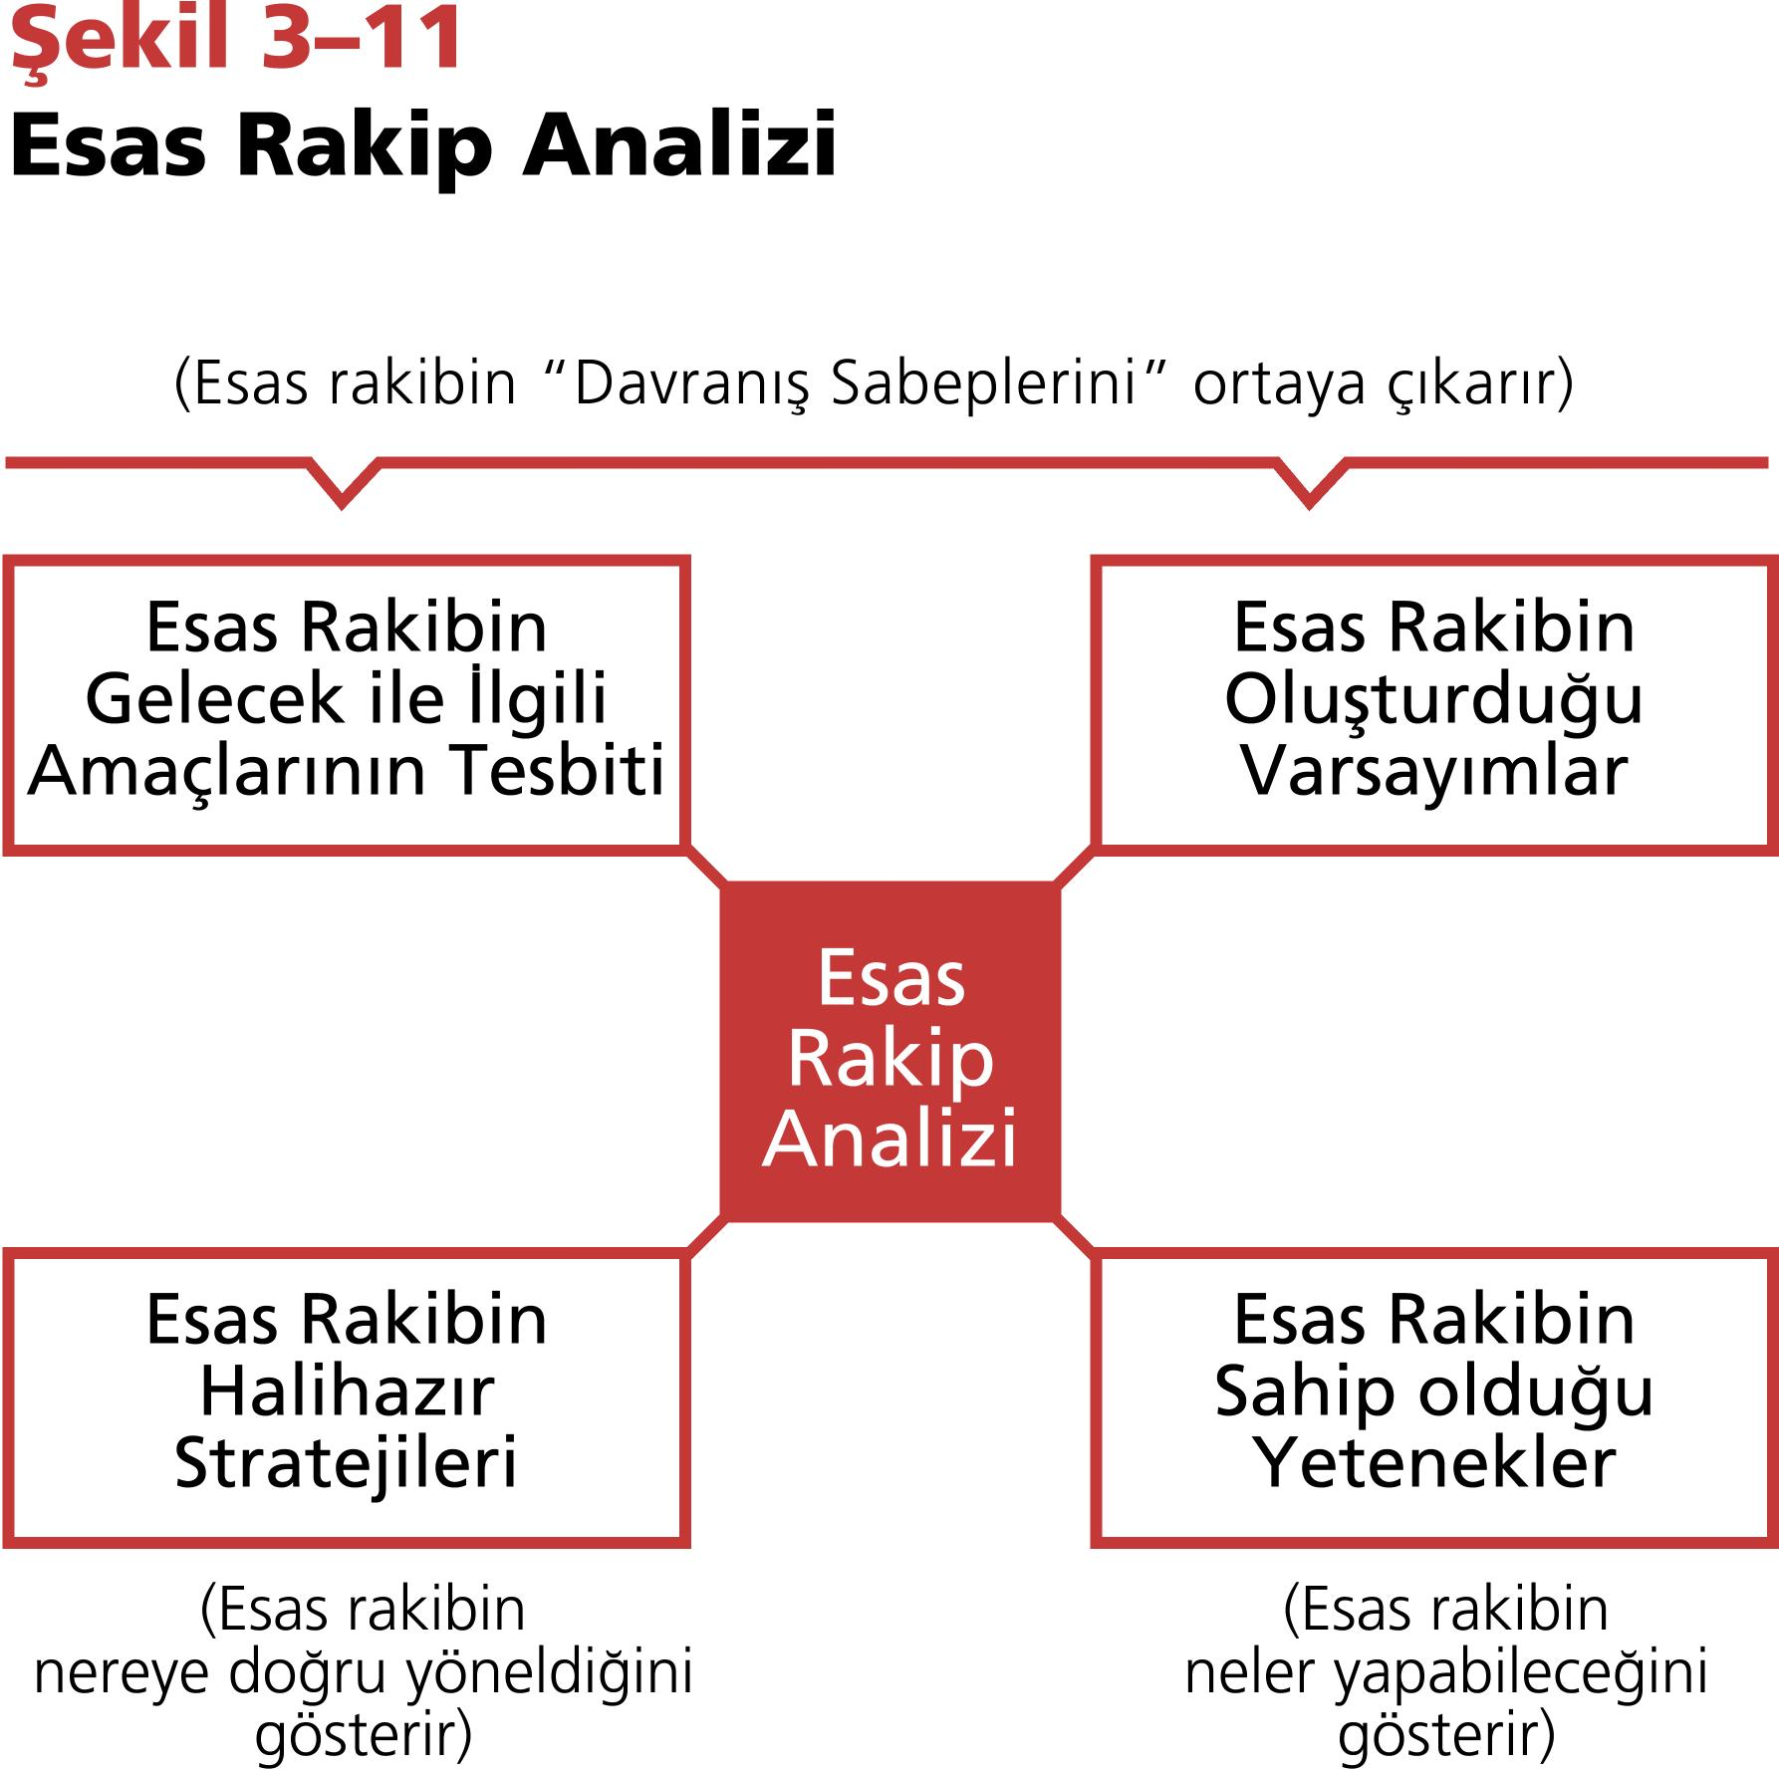

Slide 53
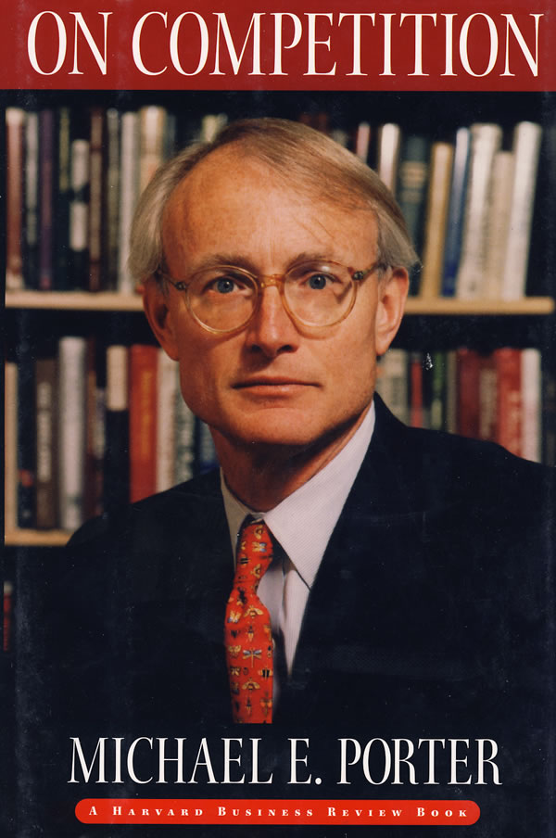
5.4.ENDÜSTRİDE 5 REKABET GÜCÜ ANALİZİ
Michael Everett Porter,
Harvard Üniversitesi İşletme Bölümü'nde (Harvard Business School) ekonomi ve yönetim bilimleri profesörüdür.
Aynı zamanda Strateji ve Rekabetçilik Enstitüsü (Institute for Strategy and Competitiveness) başkanıdır.
Stratejik yönetim alanında dünyanın önde gelen bilim adamlarından biridir.
Akademik çalışmaları, şirketlerin veya bölgelerin nasıl rekabetçilik avantajları oluşturabileceği üzerine yoğunlaşmıştır.

Slide 54
Özellikle şu çalışmaları ile ünlüdür:
- Üç genel rekabet stratejisinin açıklanması (odaklanma, maliyet liderliği ve farklılaştırma stratejileri),
- Bir şirketin üretim süreçlerini blok bir ok şeklinde betimleyen değer zinciri (Value chain)
- Beş güç modeli (five forces model) kullanarak bir endüstrinin veya pazarın çekicilik ve rekabet analizinin yapılması.
- Porter ayrıca bölgesel kümelenme (Cluster building) ile rekabet avantajlarının meydana getirilmesi teorisinin kurucusudur.
Birçok otorite tarafından en etkili yönetim düşünürlerinden biri olarak gösterilmektedir.

Slide 55
Porter tarafından belirlenen rekabet üstünlüğü anlayışının temelleri endüstri iktisadına ilişkin kuramsal temele dayanmaktadır.
Porter’a göre rekabet üstünlüğü anlayışının teması, bir işletmenin bir endüstride rekabet üstünlüğünü nasıl oluşturup sürdürebileceği ve genel stratejileri nasıl uygulamaya koyabileceği üzerinedir.
Porter’a göre sektör ortamının analizi; işletmenin sektörde iyi bir pozisyon alabilmesi ve uygun bir strateji belirleyebilmesi için bir ön koşul olarak görülmektedir. Porter’ın stratejik yönetim yaklaşımının özünde, stratejinin uygulanması aşamasından çok, oluşturulması aşaması yer almaktadır.

Slide 56
Rekabet Analizi: Porter’ın Beş Güç Modeli The Model of Industry Competition
Potansiyel
rakipler
Sonradan oluşacak rekabet
Satıcıların pazarlık gücü
Mevcut
Rakipler
Müşterilerin pazarlık gücü
Tedarikçiler
Alıcılar
Adapted from Exhibit 2.2 Porter’s Five Forces Model of Industry Competition
Dolaylı rakipler
İkame rakipler

Slide 57
MİCHEAL PORTER’E GÖRE ENDÜSTRİDE REKABET ANALİZİ
GİRİŞ ENGELLERİ
REKABET ŞİDDETİNİ BELİRLEYİCİLER
YENİ GİRENLER
Satıcıların Pazarlık Gücü
Alıcıların Pazarlık Gücü
ENDÜSTRİDE RAKİPLER ARASI REKABETİN ŞİDDETİ
SATICILAR
ALICILAR
İKAME ENDÜSTRİLER
SATICILARIN GÜCÜNÜN BELİRLEYİCİLERİ
ALICILARIN GÜCÜNÜN BELİRLEYİCİLERİ
İKAME TEHLİKLESİNİN BELİRLEYİCİLER

Slide 58
GİRİŞ ENGELLERİ
Ölçek ekonomisi
Ürün farklılıklarına sahip olma
Marka belirginliği ve kimliği
Ürün değiştirme maliyetleri
Sermaye ihtiyaçları
Dağıtım kanallarına giriş
Hükümet politikası
Misilleme yapma beklentisi
Mutlak maliyet avantajları
Öğrenme eğresi üstünlüğüne sahip olma
Düşük maliyetli ürün tasarım gücü

Slide 59
SATICILARIN GÜCÜNÜN BELİRLEYİCİLERİ
Girdileri farklılaştırma
Satıcıların değiştirme maliyeti
İkame girdilerinin mevcudiyeti
Satıcılar arasında anlaşma ve kaynaşma
Satın alınacak girdi hacminin önemi
Endüstride toplam alımların göreceli maliyeti
Girdilerin maliyetlere ve farklılaştırmaya etkisi
Endüstride ileriye doğru entegrasyon telikesine bağlı olarak geriye doğru entegrasyon olması

Slide 60
İKAME TEHLİKESİNİN BELİRLEYİCİLERİ
İkame ürünlerin fiyat üstünlükleri
Değiştirme maliyeti
Alıcıların ikame ürünlere eğilimi

Slide 61
REKABET ŞİDDETİ BELİRLEYİCİLERİ
Endüstri büyümesi
Yüksek sabit giderler ve depolama giderleri
Ürün farklılıkları
Marka belirginliği ve kimliği
Değiştirme maliyetleri
Rakipler arasında anlaşma ,kaynaşma ve denge
Bilgisel karmaşılık
Rakiplerin çeşitliliği
Şirket riskleri
Çıkış engelleri

Slide 62
ALICILARIN GÜCÜNÜN BELİRLEYİCİLERİ
PAZARLIK KALDIRACI
Firmalar arası anlaşmalar
Alınan malın miktarı
Firmanin değiştirme maliyeti ile ilgili olarak alıcının firma değiştirme maliyeti
Alıcı bilgisi
Geriye doğru entegrasyon yeteneği
İkame malların iyi bir duruma gelmesi
FİYAT DUYARLILIĞI
Toplu alım fiyatı
Ürün farklılıkları
Marka kimliği
Kalite başarısının etkisi
Alıcı kar ve çıkarları
Karar verenlerin teşvikleri

